Slide 1
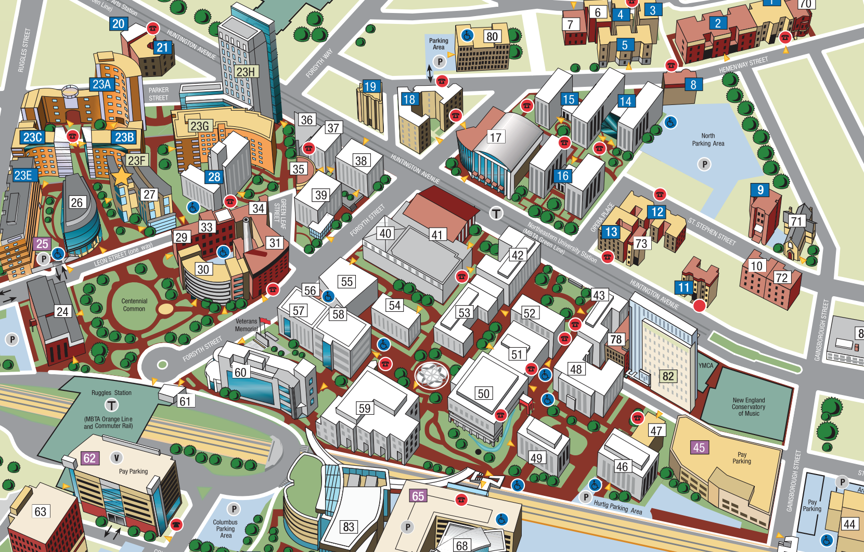

















Slide 2
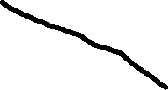




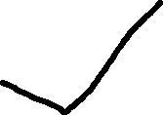


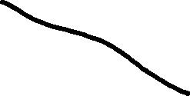
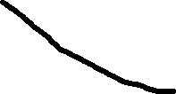
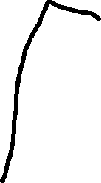





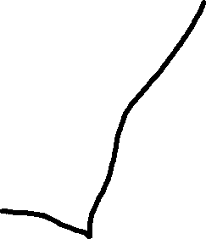

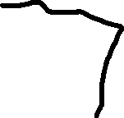


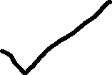

ST
36
KN
38
WI
28
CB
DG
AF
27
DK
39
BK
SH
CH
EL
MU
WVE
CSC
HT
SL

Slide 3
ST
36
37
KN
38
WI
28
CB
41
DG
43
AF
27
DK
39
BK
26
SH
30
CH
54
EL
52
MU
48
WVE
23
CSC
50
HT
46
SL
59

Slide 4
Building
I4
38
I10
36
83
148
269
43
349
334
41
276
184
219
185
329
Intersection
224
222
358
I1
480
I11
52
279
347
I5
127
39
159
202
242
225
399
237
235
278
75
I12
48
I2
148
278
28
177
54
353
221
276
136
I6
I13
286
26
149
262
271
204
I3
85
235
266
116
I7
151
46
23E
191
197
I14
182
185
50
216
17
141
286
I8
I9
63
I17
241
27
229
112
482
283
152
I18
177
I15
233
207
281
311
30
221
371
194
I16
348
59

Slide 5
